Slide 1

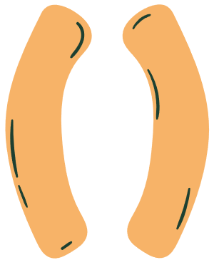


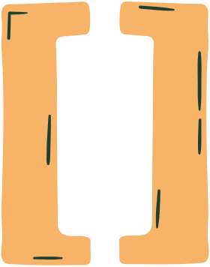




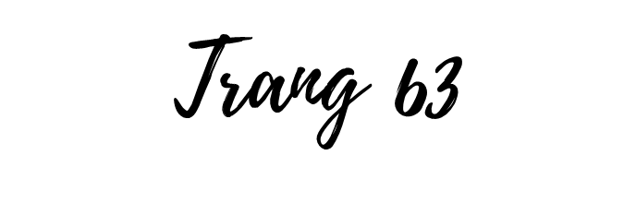

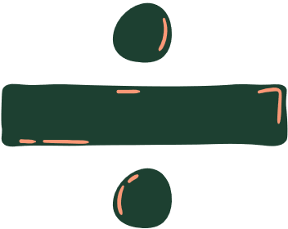

Slide 2

Yêu cầu cần đạt:
Kiến thức, kĩ năng:
Vận dụng thực hiện cách quy đồng mẫu số vào các bài tập cụ thể, bổ sung dạng bài rút gọn rồi quy đồng mẫu số và quy đồng mẫu số của nhiều phân số trường hợp có một mẫu số chia hết cho các mẫu số còn lại.
2. Phát triển năng lực:
- Qua hoạt động khám phá, vận dụng, thực hành giải các bài tập, bài toán liên quan đến quy đồng mẫu số các phân số, HS được phát triển năng lực lập luận, năng lực giải quyết vấn đề, năng lực giao tiếp toán học.

Slide 3



Slide 4











Phân số nào bằng phân số
$$\frac{1}{6}$$
$$\frac{1}{12}$$
$$\frac{2}{12}$$
$$\frac{3}{6}$$
$$\frac{2}{3}$$
Notes:
Nhấn vào các chữ cái A,B,C,D để kiểm tra đáp án. Nhấn vào nút mũi tên đỏ ở dưới góc phải để quay trở lại slide 1.

Slide 5



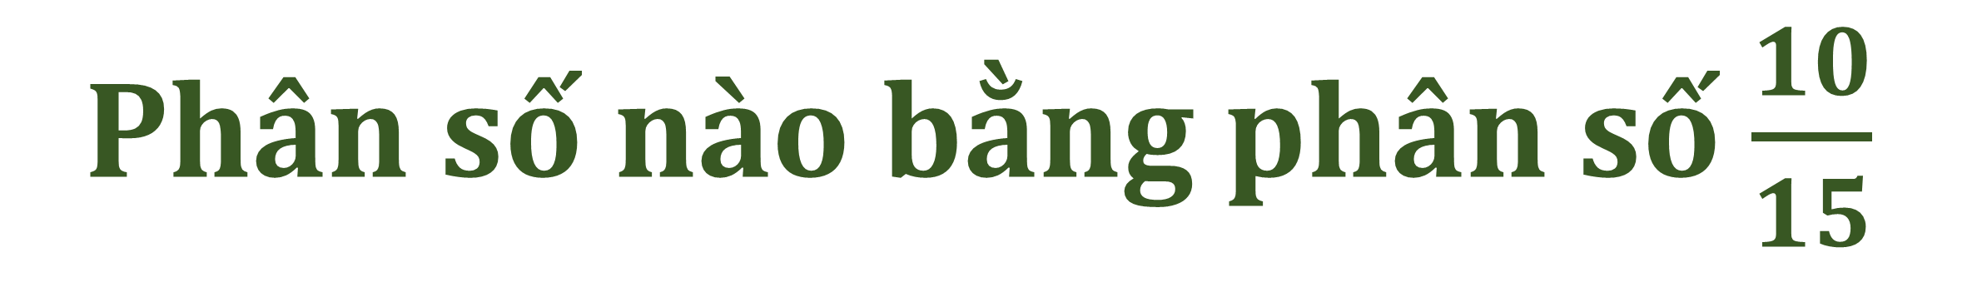

Phân số nào bằng phân số $\frac{10}{15}$
$$\frac{2}{3}$$
$$\frac{20}{45}$$
$$\frac{5}{3}$$
Cả 3 đều sai
Notes:
Nhấn vào các chữ cái A,B,C,D để kiểm tra đáp án. Nhấn vào nút mũi tên đỏ ở dưới góc phải để quay trở lại slide 1.

Slide 6





$$\frac{48}{54}$$
Rút gọn phân số ta được phân số nào?
$$\frac{9}{8}$$
$$\frac{2}{3}$$
$$\frac{3}{2}$$
$$\frac{8}{9}$$
Notes:
Nhấn vào các chữ cái A,B,C,D để kiểm tra đáp án. Nhấn vào nút mũi tên đỏ ở dưới góc phải để quay trở lại slide 1.

Slide 7


$$\frac{5}{6}$$
$$\frac{8}{12}$$
Mẫu số chung nhỏ nhấtcủa 2 phân số
và
6
24
12
72
Notes:
Nhấn vào các chữ cái A,B,C,D để kiểm tra đáp án. Nhấn vào nút mũi tên đỏ ở dưới góc phải để quay trở lại slide 1.

Slide 8


Slide 9



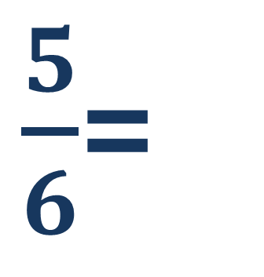
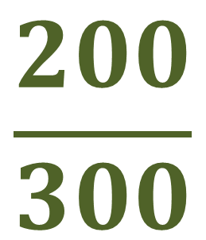

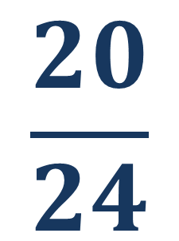
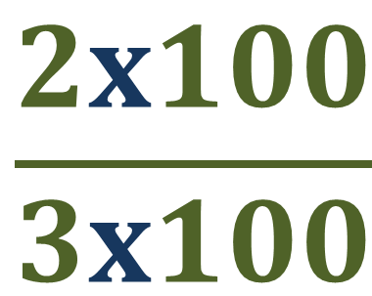
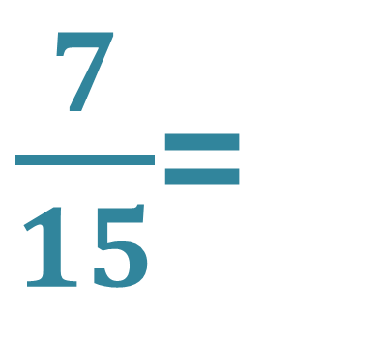

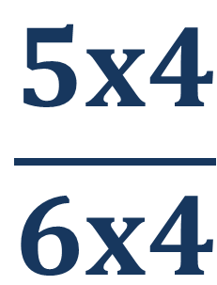
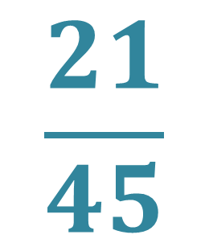
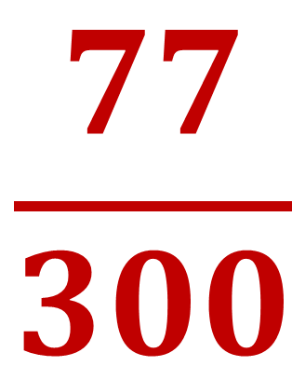
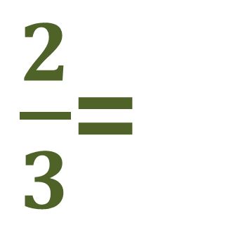


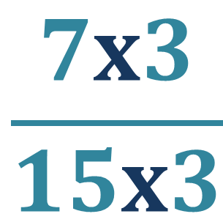
Quy đồng mẫu số các phân số:
$$\frac{5}{6}$$
$$\frac{11}{24}$$
$$\frac{7}{15}$$
$$\frac{19}{45}$$
$$\frac{2}{3}$$
$$\frac{77}{300}$$
và
và
và
$\frac{5}{6}$=
$$\frac{5x4}{6x4}$$
$$\frac{20}{24}$$
$\frac{7}{15}$=
$$\frac{7x3}{15x3}$$
=
$$\frac{21}{45}$$
$\frac{2}{3}$=
$$\frac{2x100}{3x100}$$
$$\frac{200}{300}$$
=
=

Slide 10

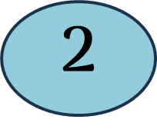

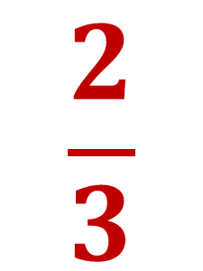
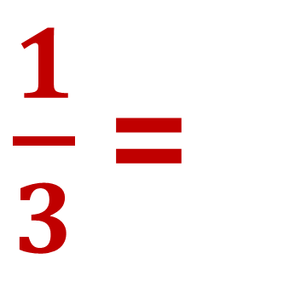
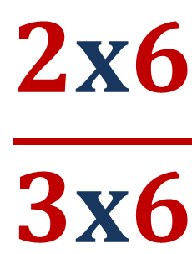

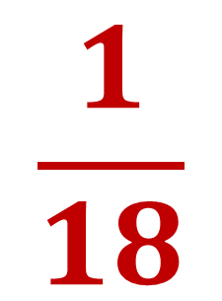
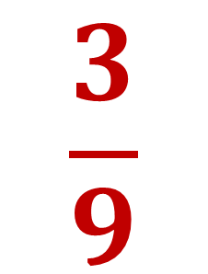
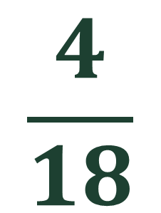
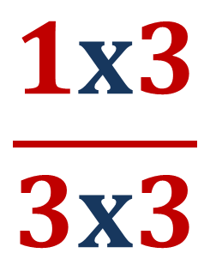

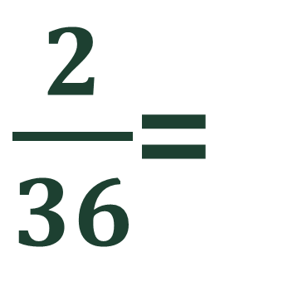
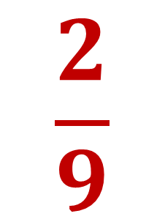
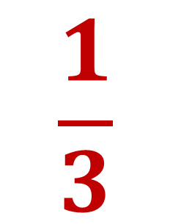
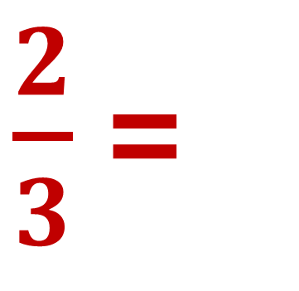





Rút gọn rồi quy đồng mẫu số các phân số:
$$\frac{5}{15}$$
$$\frac{4}{18}$$
Mẫu:
và
$\frac{5}{15}$=
$$\frac{1}{3}$$
$$\frac{4}{18}$$
$$\frac{2}{9}$$
$\frac{1}{3}$ =
$$\frac{1x3}{3x3}$$
$$\frac{3}{9}$$
=
=
$$\frac{2}{36}$$
$$\frac{8}{12}$$
a)
và
$\frac{2}{36}$=
$$\frac{1}{18}$$
$$\frac{8}{12}$$
$$\frac{2}{3}$$
$\frac{2}{3}$ =
$$\frac{2x6}{3x6}$$
$$\frac{12}{18}$$
=
=

Slide 11
















Rút gọn rồi quy đồng mẫu số các phân số:
$$\frac{5}{15}$$
$$\frac{4}{18}$$
và
$\frac{5}{15}$=
$$\frac{1}{3}$$
$$\frac{4}{18}$$
$$\frac{2}{9}$$
$\frac{1}{3}$ =
$$\frac{1x3}{3x3}$$
$$\frac{3}{9}$$
=
=
$$\frac{10}{25}$$
$$\frac{14}{40}$$
b)
và
$\frac{10}{25}$=
$$\frac{2}{5}$$
$$\frac{14}{40}$$
$$\frac{7}{20}$$
$\frac{2}{5}$ =
$$\frac{2x4}{5x4}$$
$$\frac{8}{20}$$
=
=

Slide 12




















Quy đồng mẫu số các phân số (theo mẫu)
$$\frac{2}{3}$$
$$\frac{3}{4}$$
$$\frac{7}{12}$$
Mẫu:
,
và
$$\frac{2x4}{3x4}$$
$\frac{3}{4}$ =
$$\frac{3x3}{4x3}$$
$$\frac{9}{12}$$
$\frac{2}{3}$ =
$$\frac{8}{12}$$
=
=
$$\frac{3}{5}$$
$$\frac{4}{7}$$
$$\frac{9}{35}$$
a)
,
và
$\frac{4}{7}$ =
$$\frac{4x5}{7x5}$$
$$\frac{20}{35}$$
$\frac{3}{5}$ =
$$\frac{3x7}{5x7}$$
$$\frac{21}{35}$$
=
=

Slide 13












Quy đồng mẫu số các phân số (theo mẫu)
$$\frac{2}{3}$$
$$\frac{3}{4}$$
$$\frac{7}{12}$$
,
và
$$\frac{2x4}{3x4}$$
$\frac{3}{4}$ =
$$\frac{3x3}{4x3}$$
$$\frac{9}{12}$$
$\frac{2}{3}$ =
$$\frac{8}{12}$$
=
=
$$\frac{5}{6}$$
$$\frac{7}{9}$$
$$\frac{19}{54}$$
b)
,
và
$\frac{7}{9}$ =
$$\frac{7x6}{9x6}$$
$$\frac{42}{54}$$
$\frac{5}{6}$ =
$$\frac{5x9}{6x9}$$
$$\frac{45}{54}$$
=
=

Slide 14






$$\frac{2}{9}$$
Phân số nào sau đây có mẫu số là 72 và bằng
$\frac{2}{9}$ =
$$\frac{2x8}{9x8}$$
$$\frac{16}{72}$$
=
Chọn C

